Slide 2
Power BIとは
Power BIとは
マイクロソフト社が提供するBIツール
参考： https://docs.microsoft.com/ja-jp/power-bi/

Slide 3
Power BIの役割と特徴
社内データベースに蓄積されたデータをあらゆる形式で表現可能にすることがPower BIの役割

Slide 4
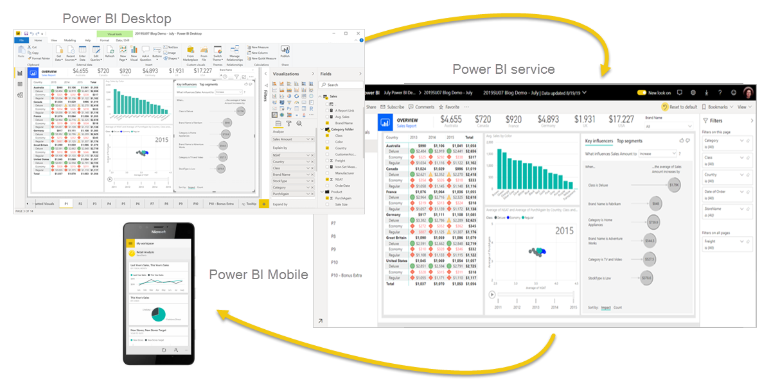
Power BIの基盤

Slide 5
Power BIに無料版があるのか
Column One | Column Two | Column Three | Total
Row 1 | Row 1 | Row 1 | Row 1
Row 2 | Row 2 | Row 2 | Row 2
Row 3 | Row 3 | Row 3 | Row 3
Row 4 | Row 4 | Row 4 | Row 4
Row 5 | Row 5 | Row 5 | Row 5

Slide 6















DWH
Data Source
Power BI
Power BI コネクタ：
・Power Query(M言語)
・R, Python

Slide 7





Power BIでできること
データの抽出
データの変換
データの結合
データのレポート化
データの設計など
Item
Item
Item
Item
Item

Slide 8

Power BIの課題
データの抽出
データの変換
データの結合
データのレポート化
データの設計など
Item
Item
Item
Item
Item

